Slide 1
DRUŠTVO, KULTURA I PROMJENE U SVAKDNEVNOM ŽIVOTU
u prvoj polovici 19. stoljeća

Slide 2
Plemstvo-oslabljeno
i dalje moćan i utjecajan društveni sloj
gube povlastice pod pritiskom građanstva

Slide 3
Građanstvo- jačanje- liberalne ideje
jednakost pred sudom
jednakost u plaćanju poreza
OPĆE PRAVO GLASA
sloboda tiska,okupljanja, udruživanja…

Slide 4
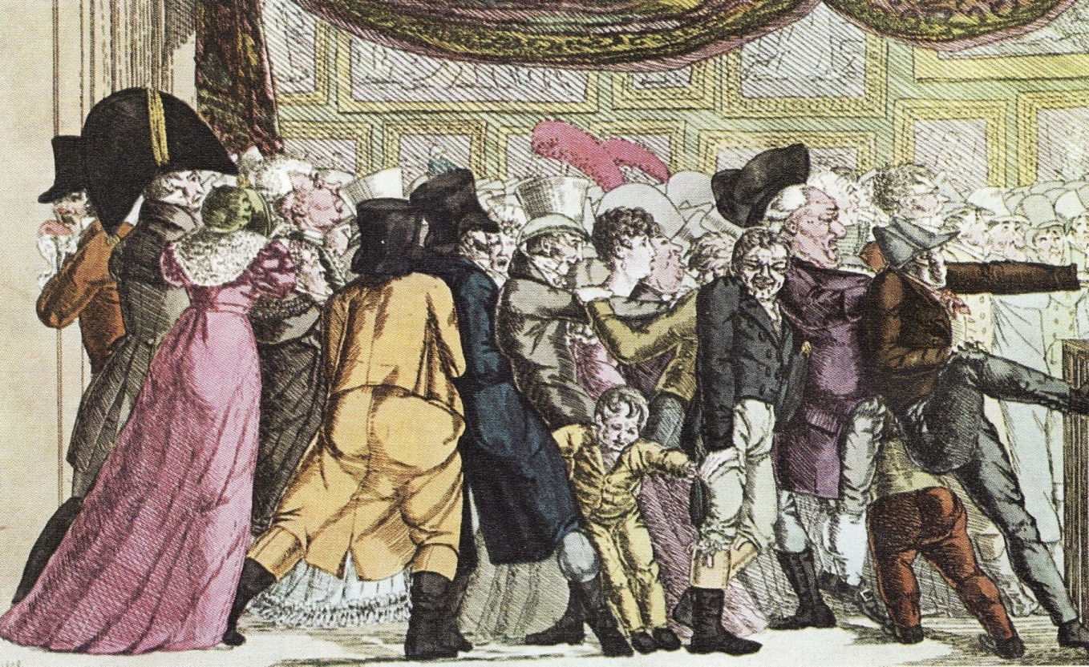
Buržoazija
“Ulazak u muzej”-ravnopravnost u pristupu
umjetničkim djelima

Slide 5
Seljaci-većina
ukidanjem feudalnih odnosa bivši kmetovi postali su vlasnici zemlje
teško se izvlače iz siromaštva
odlaze u gradove i postaju tvornički radnici
odlaze u Novi svijet

Slide 6
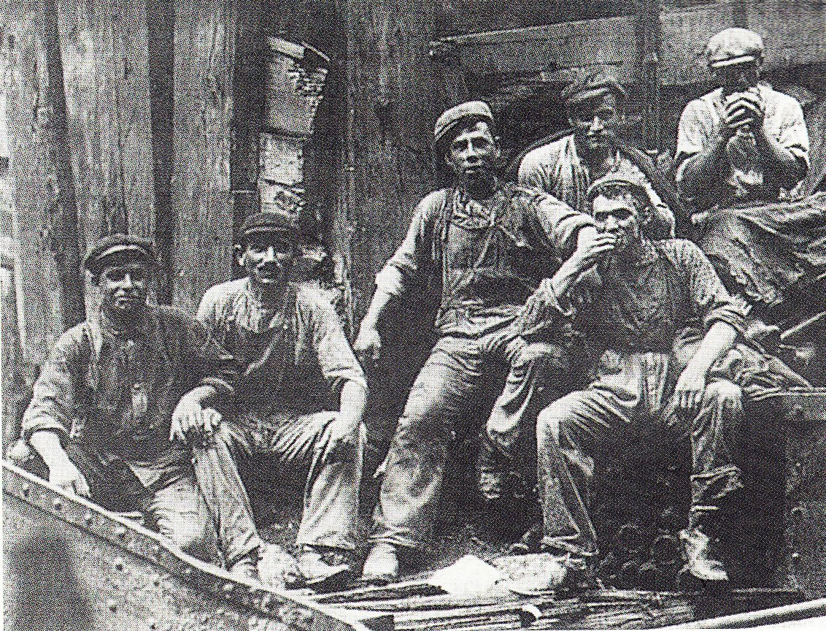
Radništvo- sve brojniji

Slide 7
Povijest rada: o prosječnoj životnoj dobi u engleskim industrijskim gradovima:
Izjave suvremenika, većinom iz 30-tih i 40-tih godina, potvrđuju da je zaposlenost svih članova obitelji bila vrlo rijetko moguća. U starosnoj dobi, kad su mladi prelazili u kategoriju muškaraca s većom zaradom, najčešće su odlazili iz roditeljske kuće i osnivali vlastitu obitelj i uskoro morali uzdržavati i svoje roditelje, koji više nisu bili sposobni za rad. ”Istrošen kao izraz za radnika- piše jedan liječnik 1831.g. u Leedsu- upotrebljava se u najmanju ruku jednako često kao i za konje koji vuku kočije” i u najčešćim slučajevima, tj. bez utjecaja bolesti ili nezgoda na radu- to je stanje nastupalo najkasnije oko 45. godine…

Slide 8
Tako je u tipičnim industrijskim gradovima kao što su Manchester, Bolton i Leeds životni vijek u gornjim slojevima bio u prosjeku između 38. i 44. godine, kod radnika i zanatlija samo 17 do 19 godina. Razlog tako niskom prosječnom životnom vijeku bila je vrlo visoka smrtnost djece ( u radničkim krugovima samo negdje oko 40 do 50% djece doživjelo bi petu godinu starosti), ali i vrlo veliki udio epidemija i profesionalnih bolesti kao uzroka smrti.

Slide 9
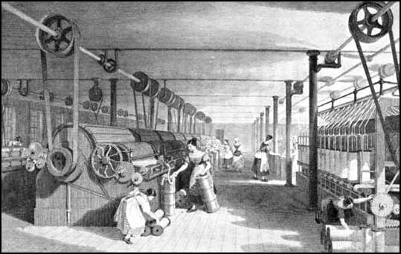
Žene u tekstilnoj industriji (Ivona Dunat,Tragom prošlosti 7,zbirka tekstova i zadataka iz povijesti)

Slide 10
Industrijalizacija je utjecala i na mijenjanje uloge žene u društvu. Većina žena zapošljava se u tekstilnoj industriji.
Jane Peacock Watson:
“ Radim u utrobi zemlje pune 33 godine. U braku sam 23 godine i rodila sam devetero djece, od kojih je šestero živo, a troje je umrlo od tifusa prije nekoliko godina. Ovakav konjski rad uništava žene; lomi im bedra, iskrivljuje zglobove, čini ih staricama u 40-toj godini života.”

Slide 11
Neke žene rade u rudnicima.
Isabel Wilson:
“ Udana sam 19 godina i imam desetero djece. Zadnje sam dijete rodila u subotu, a već sljedeći petak sam se vratila na posao…Ni jedno od moje djece ne zna čitati. Kada odlazim pod zemlju moja 10-togodišnja djevojčica brine se za kućanstvo.”

Slide 12
Djeca u rudnicima
Mary i Rachell Enock ( stare 11 i 12 godina )
“ Od kuće odlazimo prije 6 ujutro i u rudniku smo do 19 sati, nekad i duže. Dnevno zaradimo dva penija, a samo na svjetlo ( bez kojega pod zemljom ne bismo ništa vidjele )tjedno trošimo dva i pol penija.”

Slide 13
Kakve je zdravstvene probleme uzrokovao rad u rudniku?
Komentiraj radno vrijeme i usporedi ga s današnjim.
Kako je takav rad utjecao na obiteljski život?

Slide 14
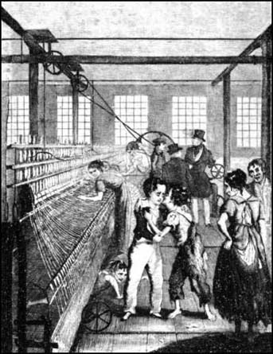
Korištenje dječjeg rada u tvornicama
u tvornicama tekstila djeca su
uz strojeve za predenje radila kao
čistači ili uzlari, odstranjujući otpad i
vežući pokidane niti. Pri tom su djeca
često stradavala jer su taj posao
obavljala dok su strojevi bili
u pogonu.

Slide 15
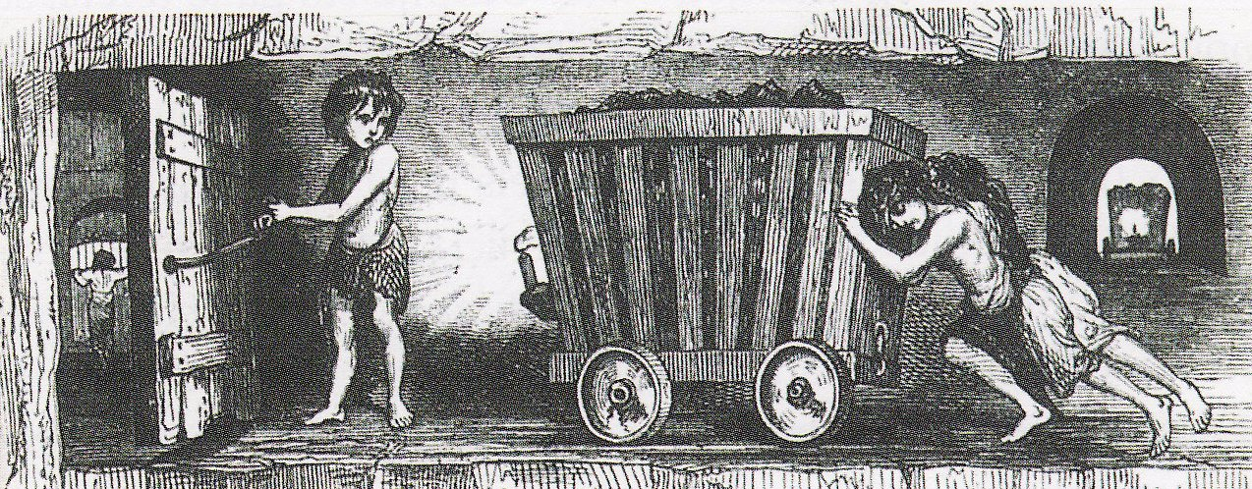
Djeca u rudniku
Mnoga su djeca radila u rudnicima. Najmlađi su po
cijele dane sjedili u mraku, otvarajući i zatvarajući
vrata za ventilaciju koja su usmjeravala dotok
zraka u tunele. Djevojčice u dobi od 10 do 11
godina prenosile su na leđima ugljen kroz rudarska
okna, dok su njihova nešto starija braća počinjala
raditi kao rudari.

Slide 16
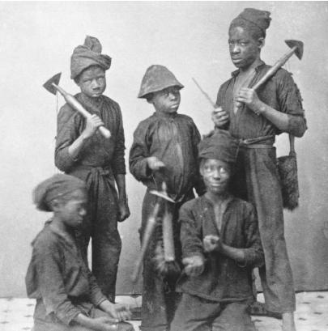
Djeca u dimnjacima
u Engleskoj su dimnjačari
zapošljavali male dječake pri
čišćenju dimnjaka. Ta su se
djeca morala uvući u uske i
visoke dimnjake i golim
rukama čistiti nakupljenu
čađu.

Slide 17
Kako je britanski parlament mijenjao zakonsku osnovu za dječji rad u prvoj polovici 19. stoljeća
1819.- djeci je zabranjeno raditi više od 12 sati na dan
1833.- djeci mlađoj od 9 godina zabranjen je svaki rad, a ona između 9. i 13. godine ne smiju raditi više od 9 sati na dan ( za tekstilnu industriju )
1842.- ženama i djeci mlađoj od 10 godina potpuno je zabranjen rad u rudnicima
1847.- djeca mlađa od 13 godina ne smiju raditi više od 6 i pol sati na dan

Slide 18
Komentiraj položaj djece u to vrijeme.
Dopuštaju li sadašnji hrvatski zakoni rad djece?
Doznaj je li danas tako u cijelom svijetu.

Slide 19
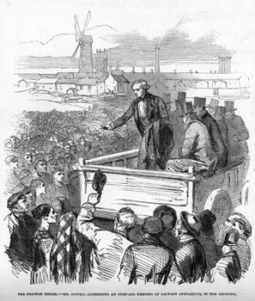
Sindikati- štrajk
štrajk radnika pamučne
industrije u gradu Prestonu u
Lancashireu u Velikoj Britaniji

Slide 20
Radnici se bore za veća prava:
sindikati- udruge radnika iste struke-štrajk
bore se za : skraćenje radnog vremena, povećanje nadnica, bolje uvjete rada…

Slide 21
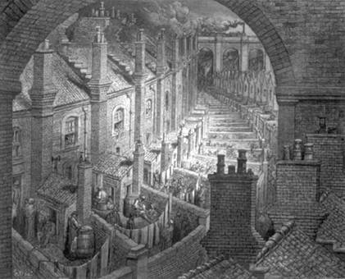
Gradovi- urbanizacija- London, oko 1870.g.

Slide 22
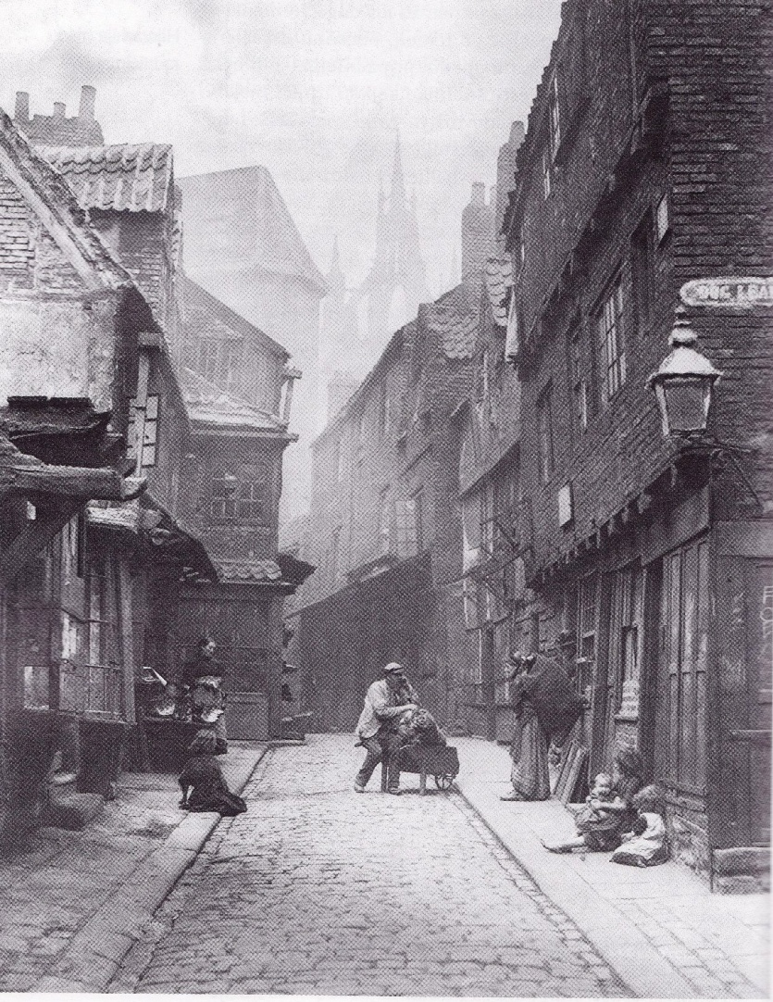
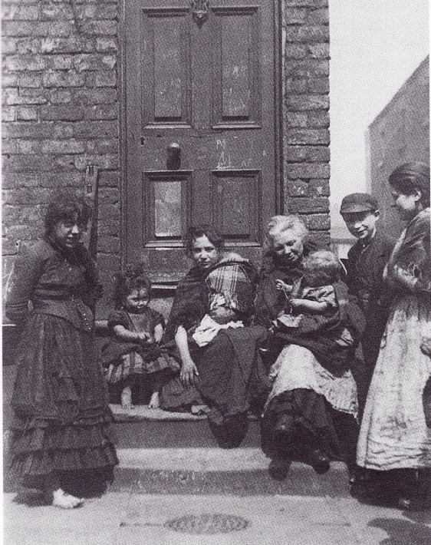
Radničke četvrti
život u slamovima
krajem 19. stoljeća
Newcastle, 1888.g.

Slide 23
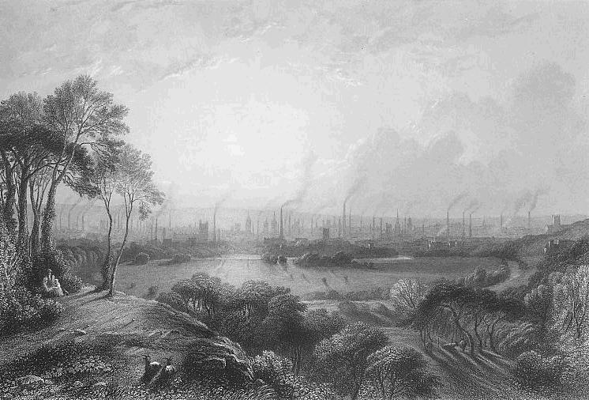
Zagađenje- Manchester- Cottonpolis

Slide 24
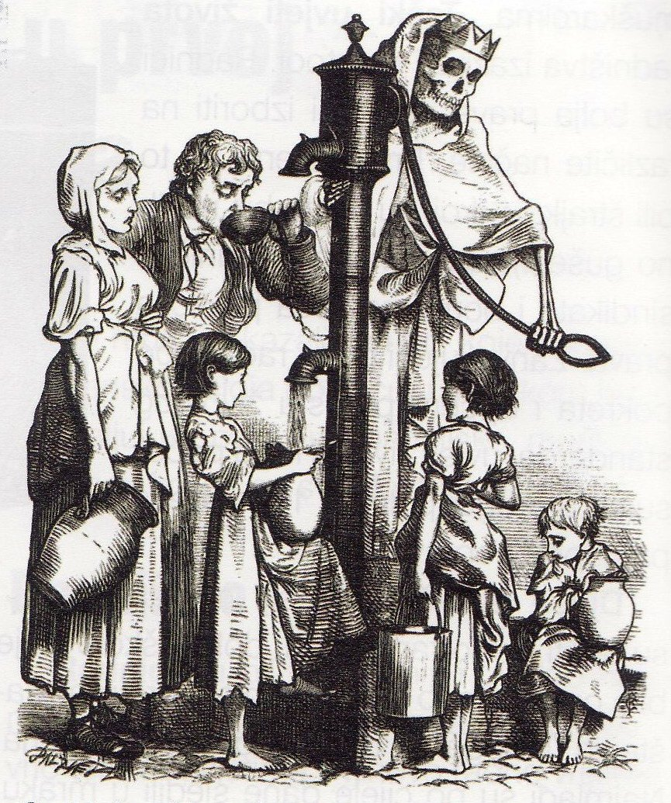
“Smrt dijeli vodu”
Koleru izaziva bakterija Vibrio
Cholerae, širi se konzumiranjem
zagađene vode(…) Akutna
infekcija odlikuje se vodenastim
proljevom, povraćanjem, grčevima u mišićima, dehidracijom.

Slide 25
KLASICIZAM I ROMANTIZAM
umjetnički stilovi 18. i 19. stoljeća

Slide 26
Klasicizam-stil u umjetnosti
18. stoljeće
kao posljedica pojave prosvjetiteljstva ( razum ) i interesa za antičkom kulturom
oponašanje antičkih stilova u graditeljstvu
odbacivanje kićenih ukrasa iz epohe baroka i rokokoa

Slide 27
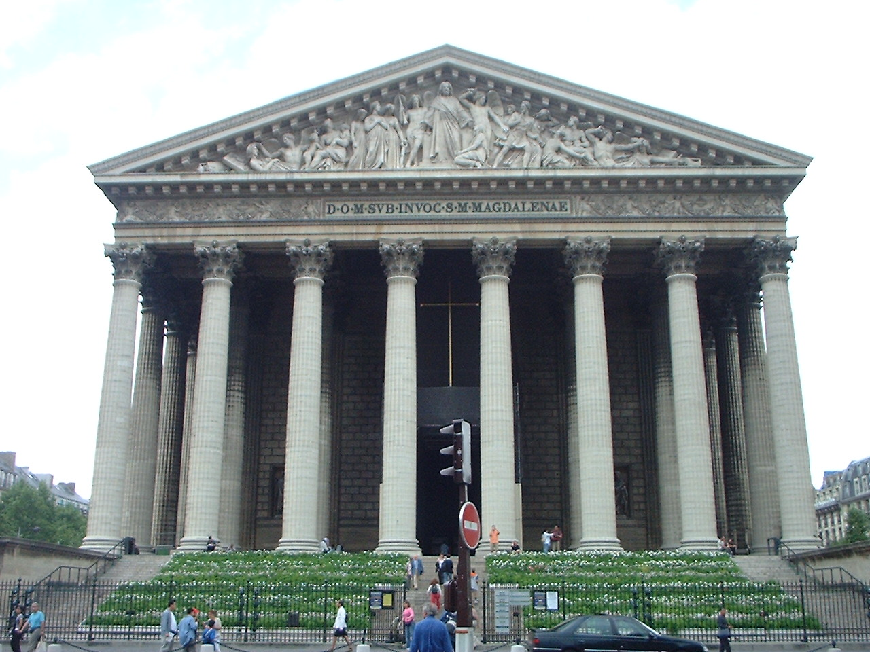
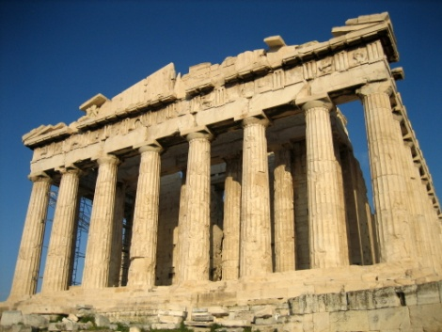
Klasicizam- graditeljstvo
Crkva posvećena Mariji Magdaleni u Parizu, skraćeno
La Madeleine, kraj 18., početak 19. stoljeća

Slide 28
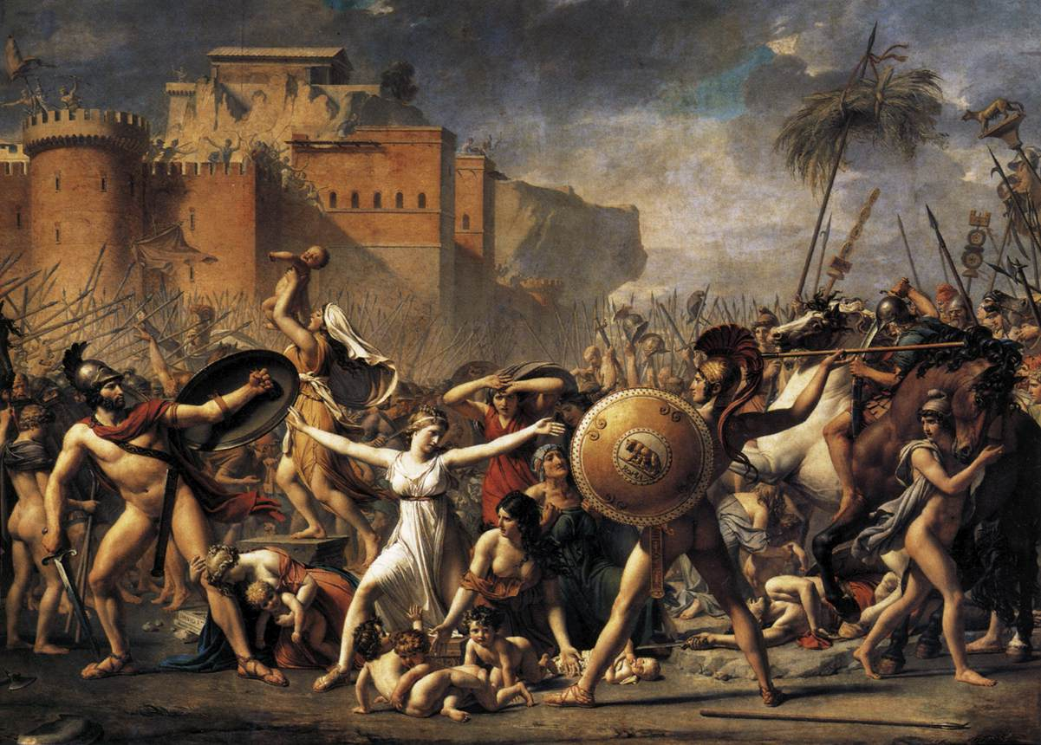
Klasicizam- slikarstvo
JACQUES LOUIS DAVID, OTMICA SABINJANKI
David prikazuje trenutak kada sabinjansko pleme
napada Rimljane da bi povratili otete žene. One zbog
rođene djece traže pomirenje. David tako poziva
Francuze na pomirenje nakon razdoblja revolucija.

Slide 29
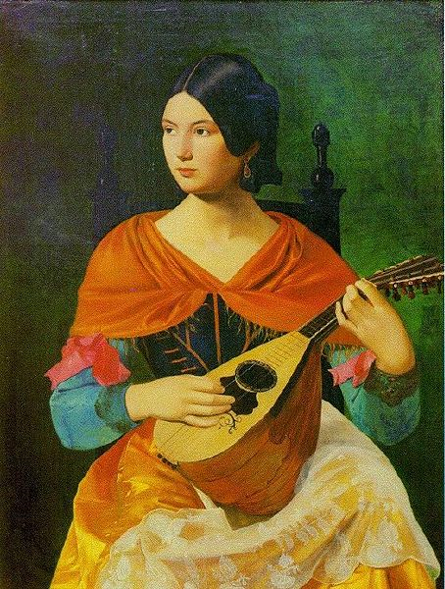
Klasicizam u Hrvatskoj
Vjekoslav Karas, Rimljanka s lutnjom

Slide 30
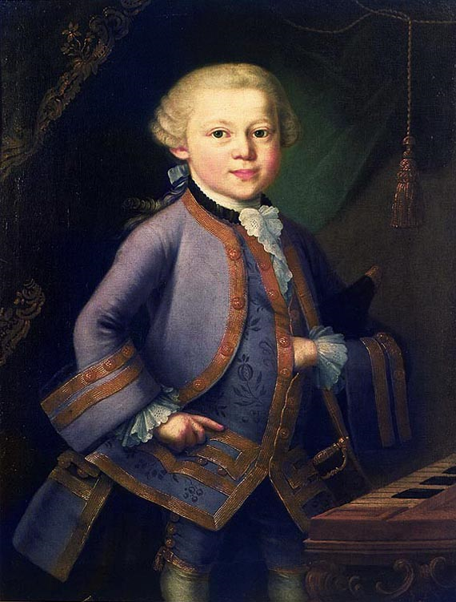
Klasicizam- glazba
Wolfgang Amadeus Mozart
( 1756.-1791.)

Slide 31
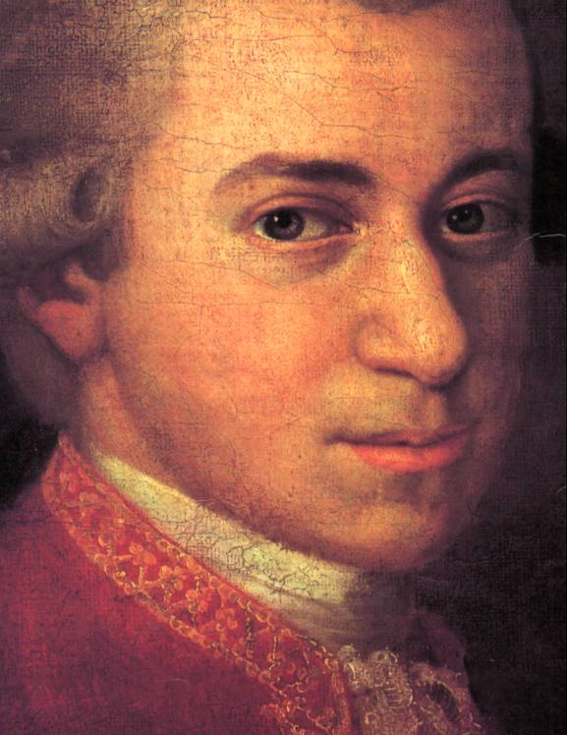
WOLFGANG AMADEUS MOZART (1756.-1791.)
Svoje prve skladbe Wolfgang je napisao sa samo 5 godina. Već od svoje šeste godine punoje putovao i nastupao u pratnji svoga oca, te bio predstavljan kao čudo od djeteta na dvorovima i na drugim mjestima gdje bi se skupila znatiželjna publika. Vrlo brzo proširio se glas o glazbeno izuzetno nadarenoj djeci iz Salzburga, pa su pozivi za koncerte pristizali i iz Beča, a nakon uspješnog predstavljanja u dvorcu Schönbrunn, pozivima za koncerte nije bilo kraja. Mali Wolfgang, njegova starija sestra i njihov otac puno su putovali diljem Europe i priređivali koncerte.

Slide 32
Na jednom od putovanja u Italiji Mozart je pokazao nevjerojatnu memoriju opisanu u legendarnoj anegdoti. Jednom prilikom je samo jednom odslušavši u cjelini crkvenu skladbu Miserere za dva zbora (jedan zbor u pet, drugi u četiri glasa) to isto poslijepodne do posljednje note točno zapisao tu istu skladbu. Inače su note te skladbe bile pod strogo čuvanom tajnom Vatikana pa je Mozart zapravo prvi 'proizveo' nelegalnu kopiju tih nota, zahvaljujući svom izvanrednom pamćenju.

Slide 33
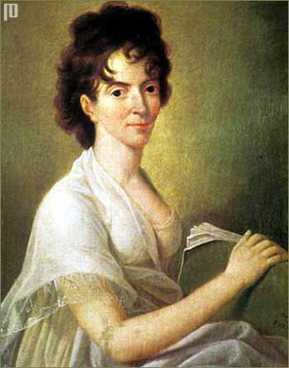
1782. oženio se Constanzom Weber , osobom koja je bila protivna očevom savjetu. Sa Constanzom je Mozart imao 6 djece, od kojih je samo dvoje doživjelo odraslu dob. Činjenica da je Mozart izgubio čak četvero djece važna je u razumijevanju mogućeg unutarnjeg emocionalnog stanja Mozarta i općenito čovjeka Mozarta. Osim gubitka djece, loši odnosi s ocem, gubitak majke uvelike su utjecale na Mozartov emocionalni život. Osim toga stalne borbe za opstanak, uz neprekidnu hitnost ili potrebu za pisanjem – stvaranjem djela – taj pritisak i odgovornost zasigurno nisu bile laka i nikako nisu bile bezbrižna Mozartova svakodnevica.

Slide 34
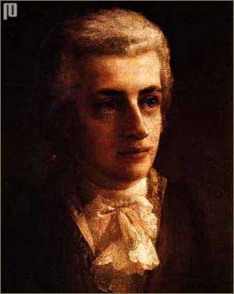
Mozart je tijekom cijeloga svoga života imao gorke borbe sa svojim osobnim financijama, ponekad je imao, ponekad nije imao novaca. Ponekad je neumjereno trošio, ponekad nije imao za goli život. Puno je skladao. Imao je problema s poslodavcima i gradskim vlastima. Poseban odnos pun poštovanja i divljenja razvio je grad Prag i njegovi građani prema Mozartu. Njegova opera Figaro bila je u Pragu jako dobro prihvaćena. Mozart je umro vrlo mlad – u dobi od samo 35 godina. Uzrok smrti nije bilo moguće točno utvrditi, ima nekoliko teorija. Mozart je pokopan u zajedničkom grobu tako da se ne zna točno gdje je pokopan. Njegova supruga Constanza se nakon preudaje posvetila pisanju Mozartove biografije i doživjela prvo izdanje te biografije.

Slide 35
Najpoznatija Mozartova djela
25. simfonija
Koncert za klavir i orkestar br.24
Otmica iz seraja ( opera )
Figarov pir (opera)
Don Giovanni ( opera )
Krunidbena misa u C-duru
Čarobna frula ( opera )
39. simfonij
40. simfonija
41. simfonija "Jupiter“
Requiem u d-molu ( misa za mrtvaca )

Slide 36
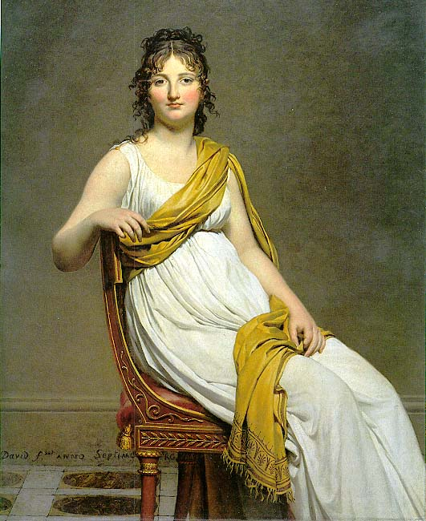
Klasicizam- odijevanje
J.L. David, Mme Verninac,
kasne 90-te (18. stoljeća )
grčki “look” bio je
popularan u Parizu

Slide 37
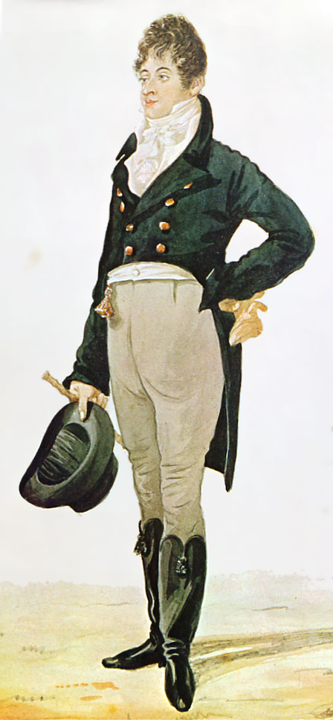
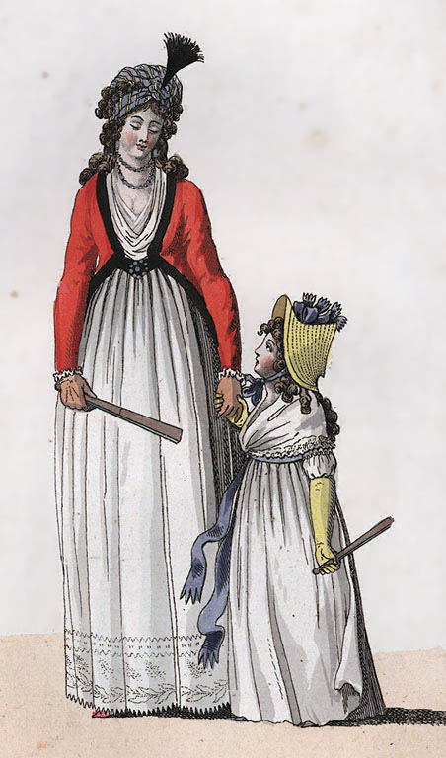
1796.
1805.

Slide 38
ROMANTIZAM
prva polovica 19. stoljeća

Slide 39
Romantizam- obilježja
prevlast duhovne sfere
u prvom planu osjećaji, emocije, sloboda,maštanje
junaci- buntovnici u sukobu sa svijetom
narodna kultura/ folklor
teme: pejzaž, daleki i nepoznati krajevi…

Slide 40
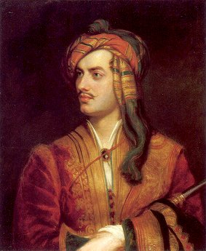
Romantizam- književnost- George Byron
Bio je jedan od predvodnika
romantizma u književnosti. Kao dragovoljac sudjelovao je u grčkom ustanku, gdje je umro. Oko njegova života i stvaralaštva stvorena je
legenda osamljenog junaka koji se bori protiv društvenih i moralnih ograničenja svoga doba.
„Koristite svaku priliku za smijeh. To je najjeftiniji lijek.”

Slide 41
Byronova polusestra Augusta na polubratov grob postavila je ploču s natpisom: Pod ovim lukom Gdje mnogi njegovi preci I njegova majka počivaju Pokopani Snivaju ostaci GEORGEA GORDONA NOËLA BYRONA. Lord Byron od Rochdatea U grofoviji Lancaster Autor hodočašća Childea Harolda Rođen je u Londonu dana 22. siječnja 1788. Umro u Missolughiju u Zapadnoj Grčkoj dana 19. travnja 1824. U plemenitom poduhvatu Da ponovo uspostavi put drevnoj slobodi I proslavi je. - Njegova sestra plemenita AUGUSTA MARY LEIGH U njegovu uspomenu ovu ploču postavi.

Slide 42
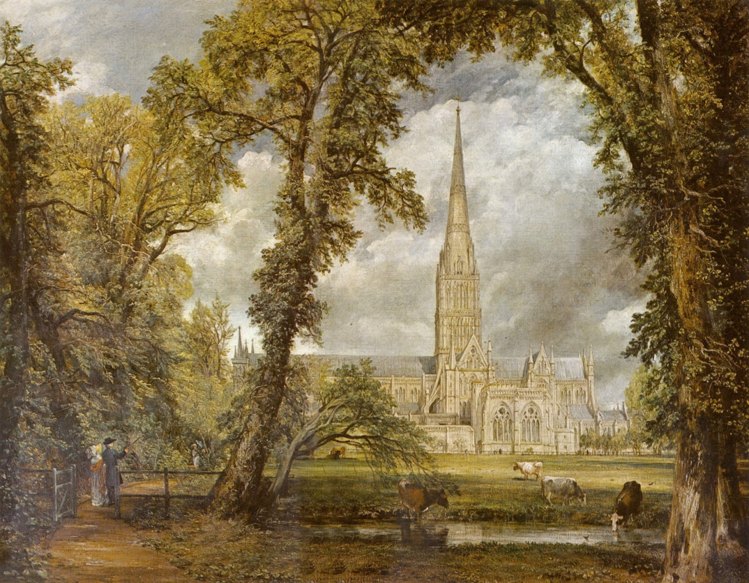
Romantizam- slikarstvo
John Constable, Katedrala u Salisburyju

Slide 43
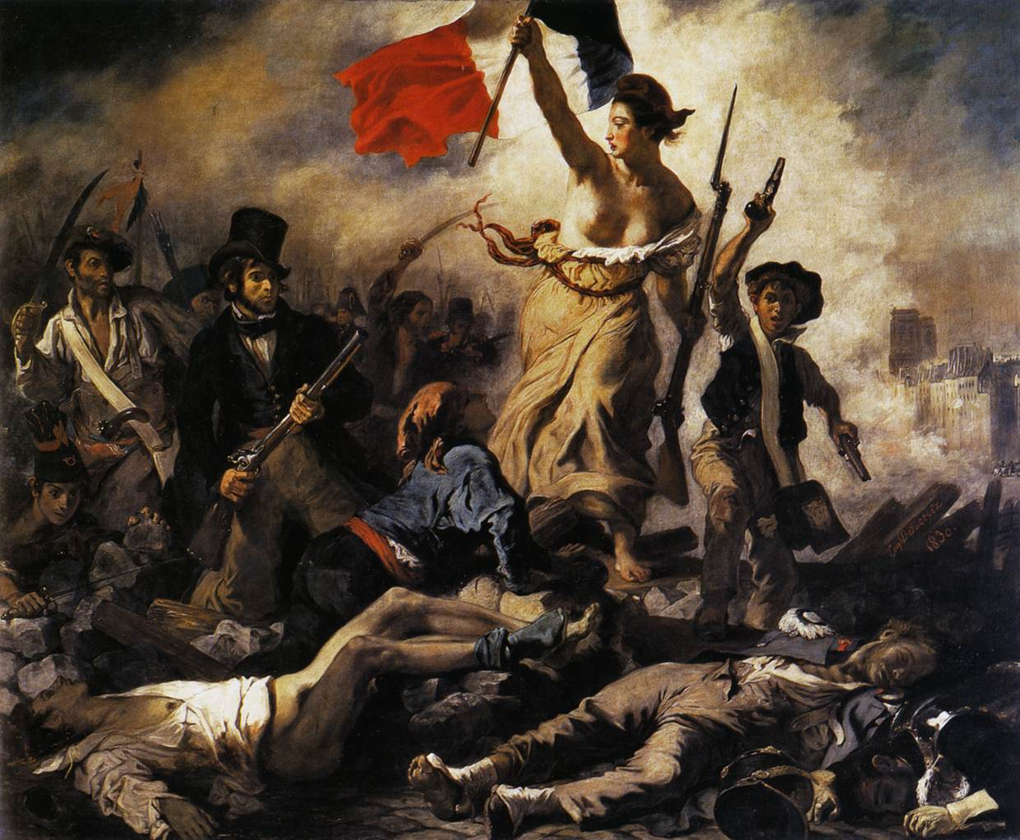
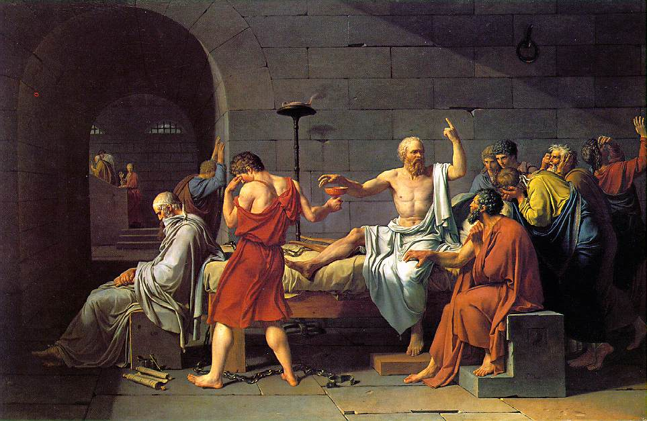
USPOREDI ROMANTIZAM
I KLASICIZAM!
Sloboda vodi narod, E. Delacroix
Smrt Sokrata, Jaques Louis David

Slide 44
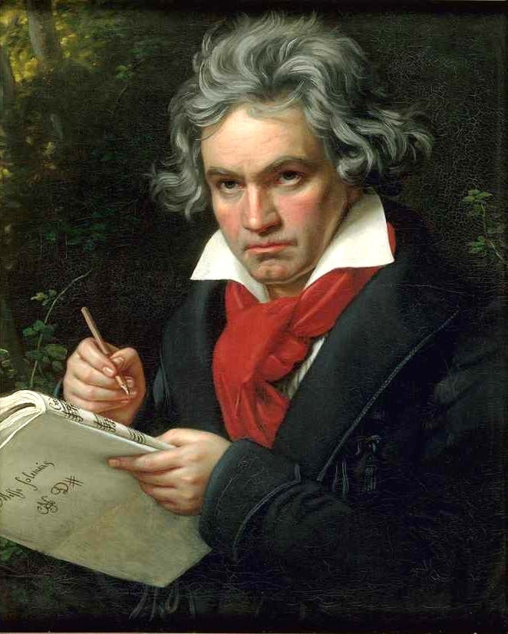
Romantizam u glazbi- Ludwig van Beethoven
Ludwigov otac bio oduševljen tadašnjim čudom od djeteta, mladim Mozartom, koji je već sa 6 godina komponirao skladbe. On je pokušao malog Ludwiga vrlo rano učiti sviranju violine i glasovira, pri čemu je često i pretjerivao. Ludwig je često morao noću ustajati i vježbati sviranje na glasoviru, što je za posljedicu imalo to da je Ludwig često bio umoran za školu. Osim ispunjavanja visokih zahtjeva svojeg oca, život mladog Ludwiga nije bio jednostavan. Otac je bio alkoholičar, a majka je bila često bolesna i od šestero njene djece preživjelo je samo dvoje.
( 1770.-1827.)

Slide 45
Već u 30-toj godina, kod Beethovena se primjećuju znaci bolesti srednjeg unutarnjeg uha koja vodi ka gluhoći. On počinje sve slabije čuti. Sve više izbjegava ljude, traži mir u prirodi, gdje obično i nalazi nadahnuće za svoje kompozicije. 1819.g. postaje potpuno gluh tako da više i nije u mogućnosti izvoditi sam svoje koncerte kao ni dirigirati. U međuvremenu, iako malo nagluh, Bethoven je i dalje radio na svojim djelima. Skladao je III. simfoniju koja postiže ogroman uspjeh. Simfonija je bila posvećena Napoleonu i prvobitno se nazivala "Sinfonia grande, intitolata Bonaparte“. Ali kad je Beethoven saznao da se Napoleon 18. svibnja 1804.g. okrunio za cara Francuza i da je odbacio svoje republikanske ideje, pobjesnio je i obrisao prvobitni naziv i nazvao simfoniju "Herojska simfonija, komponirana u slavlje jednog velikog čovjeka" (poznata još kao i Eroica). Praizvedba je bila u kolovozu 1804. godine na bečkom dvoru kneza Lobkowicza pa je njemu i posvećena.

Slide 46
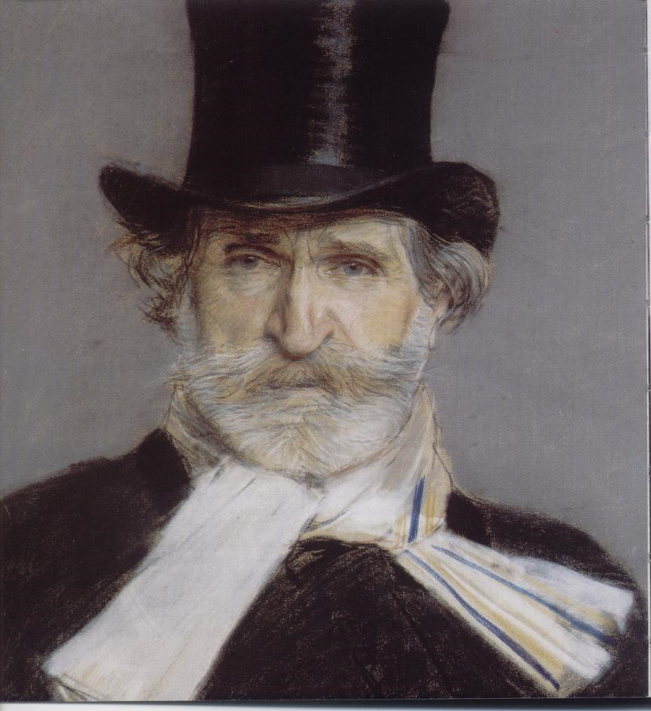
Romantizam- glazba-opera
Giuseppe Verdi
(1813.-1901. )

Slide 47
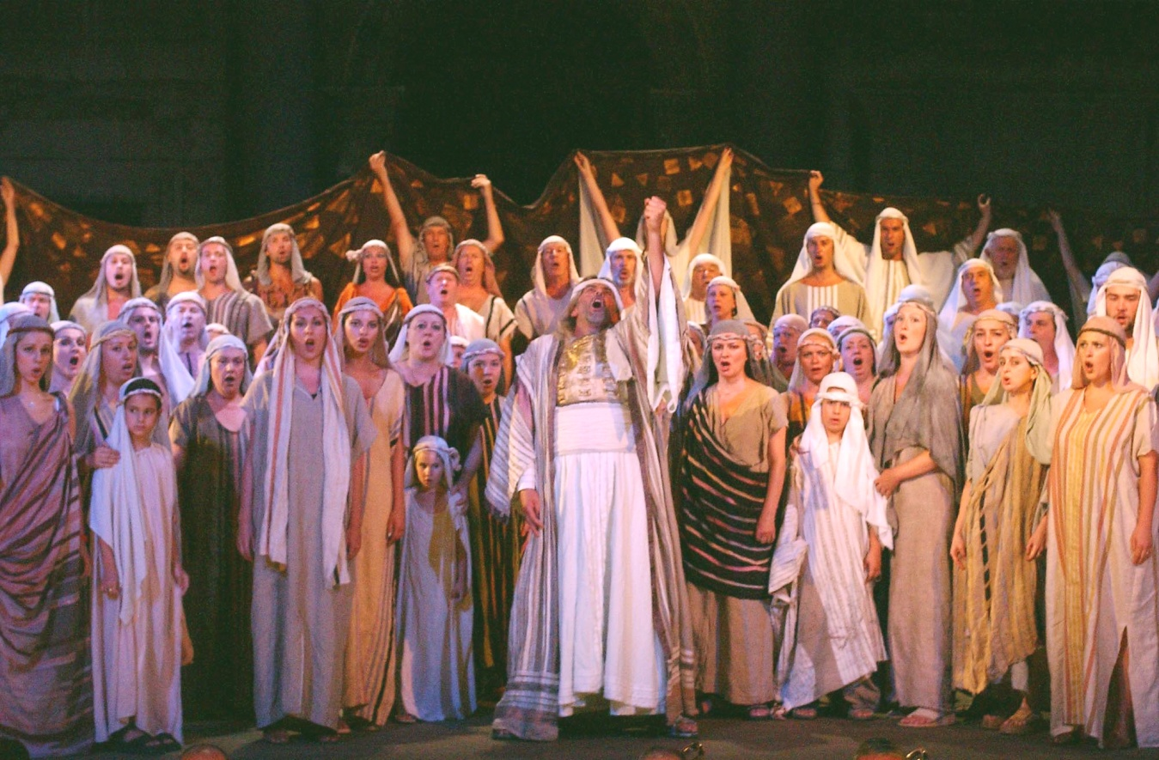
Verdijev Nabucco na Peristilu

Slide 48
G. Verdi, Opera Nabucco
Nabucco je biblijska priča o babilonskom kralju Nabukodonosru koji je probio Židove.Opera u četiri čina počinje događanjima u hramu gdje svećenik Zaccharia uvjerava židove da će preživjeti tu nesreću. Nabukodonosor samo što nije ušao u Jeruzalem. U židovskim rukama je Fenena, mlađa Nabuccova kćer, koja je u ljubavnom odnosu s Ismaelom, židovskim poklisarom za Babilon. Ismael je pokušava nagovoriti da pobjegne i da se spasi no u taj tren u hram ulazi druga Nabuccova kći Abigaille koja je također zaljubljena u Ismaela i koja je spremna ako ga se Fenena ne odrekne, optužiti je za izdaju svoga naroda. Nabucco ponovo odlazi u bitku, te ostavlja kao regenta Fenanu. Abigaille nalazi dokument kojem dokazuje da Fenana nije njegova prava kći, već robinja, te odluči da joj oduzme regentsvo. Na to se vraća Nabucco, sretan zbog osvajanja, naređuje smrt Židovima i proglašava se Bogom. U tom trenutku munja udara u njega i on gubi razum. Abigaille uzima njegovu krunu i proglašava se vladaricom, te uništava dokaze o svojem podrijetlu. Nabucco je moli da mu vrati pravo na prijestolje, no shavća da je sad u potpunosti njoj podređen. Fenanu koja je zaželjala da umre zajedno sa Židovima odvoze u okovima. Nabucco traži oprost od židovskoga boga i obećava da će ponovno izgraditi hram koji je uništio, te zajedno sa vojnicima uspijeva osloboditi Fenanu i Židove osuđene na smrt, te im govori da su slobodni. Na to ulazi Abigaille koja je popila otrov zbog kajanja i traži oprost od svih. Svećenik Zaccharia proglašava Nabucca Kraljem Kraljeva.

Slide 49
Va pensiero sull ali dorate
Fly, thought, on wings of gold; go settle upon the slopes and the hills, where, soft and mild, the sweet airs of our native land smell fragrant! Greet the banks of the Jordan and Zion's toppled towers... Oh, my country so lovely and lost! Oh, remembrance so dear and so fraught with despair! Golden harp of the prophetic seers, why dost thou hang mute upon the willow? Rekindle our bosom's memories, and speak of times gone by! Mindful of the fate of Jerusalem, either give forth an air of sad lamentation, or else let the Lord imbue us with fortitude to bear our sufferings!

Slide 50
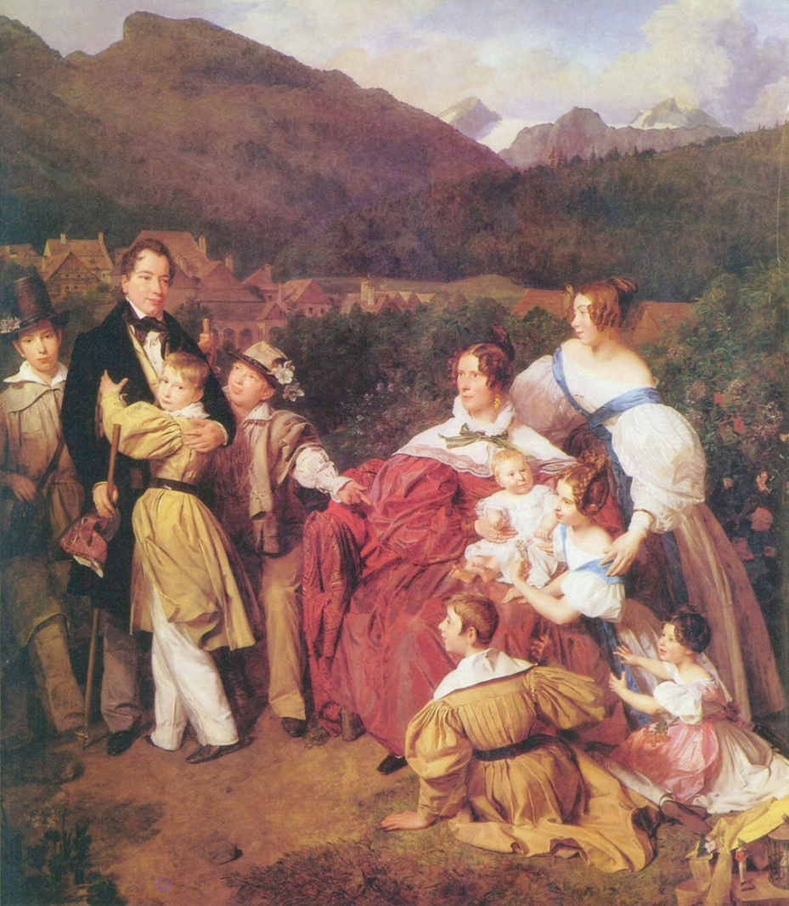
Romantizam- odijevanje
obitelj dr.-a Josefa Augusta
Eltza, Austrija, 1835.g.

Slide 51
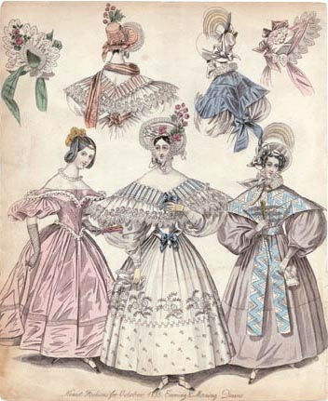
1833.g.

Slide 52
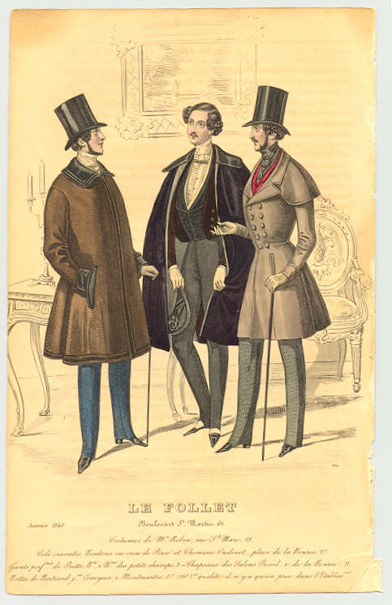
1840.g.

Slide 53
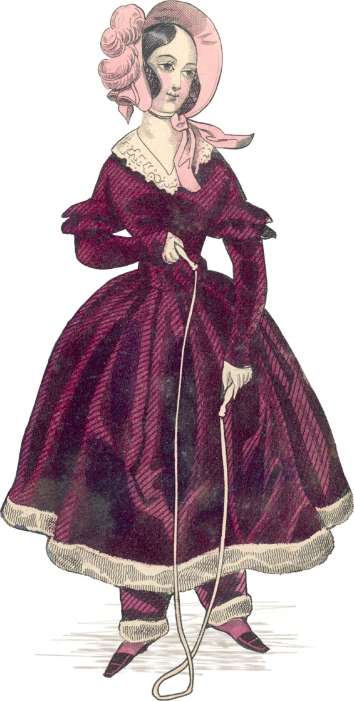
1838.
dječja odjeća

Slide 54
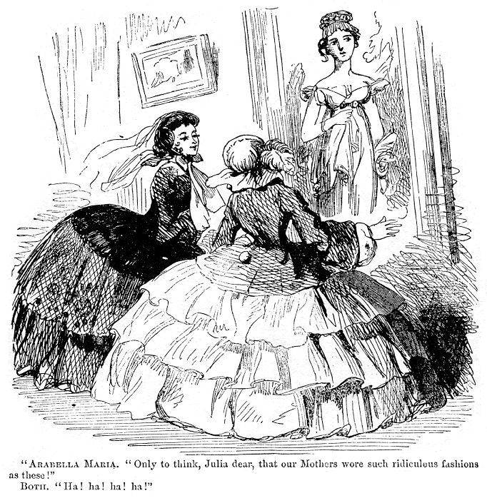
Draga Julijo, pogledaj kako je smiješno bila odjevena naša majka!
Karikatura iz 1857.g.: dame u krinolinama ismijavaju modu
s kraja 18. i početka 19. stoljeća

